Slide 1



电子竞技
赛事介绍
Peking University
汇报人
何宜霖、闫羽曼
2023年4月26日

Slide 2



目录 CONTENTS
01
电子竞技及赛事综述
02
英雄联盟职业联赛
03
王者荣耀系列赛事
Peking University

Slide 3
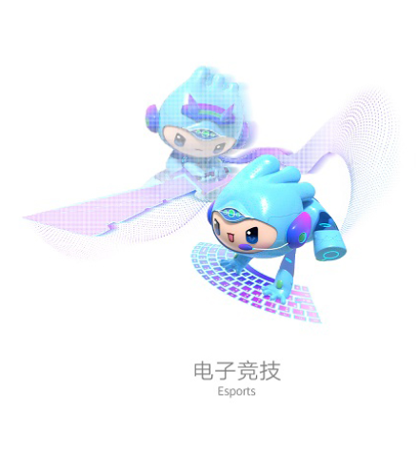
概念界定-何为电子竞技
2003年11月18日，国家体育总局正式批准，将电子竞技列为第99个正式体育竞赛项目。
电子游戏比赛达到“竞技”层面的体育项目
利用电子设备作为运动器械进行的
人与人之间的智力和体力结合的比拼

Slide 4
电子游戏—电子竞技—赛事体系
电子游戏
电子竞技
赛事体系
1.MOBA（multiplayer online battle arena）多人在线战术竞技游戏
2.SPG（sport game）体育竞技类游戏 FIFA NBA
3.CCG（collectible card game）或TCG（trading card game）卡牌游戏
4.FPS（first personal shooting game），第一人称射击游戏
5.TPS（third personal shooting game），第三人称射击游戏
6. RPG（role-playing game）角色扮演类游戏
7. RTS（real-time strategy game），即时战略游戏《魔兽争霸》《星际争霸》
玩家即时进行的战略建设，采集资源，将资源转化为生产单位和作战单位，并摧毁敌人基地的游戏
MOBA类：《英雄联盟》《王者荣耀》《DOTA》（RTS）
CCG/TCG：《炉石传说》
SPG： 《FIFA Online 4》
RTS+RPG：《梦三国2》
TPS：《和平精英》（“吃鸡”）
3D格斗类：《街霸5》
游戏类电竞：
王者荣耀职业联赛等（KPL）
英雄联盟职业联赛等（LPL）
和平精英职业联赛等（PEL）
刀塔TI系列赛事、国际邀请赛等
网易电竞NeXT X系列赛
体育类电竞
上海虚拟体育公开赛
FIFA Online 4 S系列职业联赛
EA冠军杯（EACC）
休闲类电竞（卡牌类）
炉石传说：炉石黄金公开赛，世锦赛
Notes:
网易电竞NeXT X系列赛是网易游戏旗下首个集合多款热门游戏竞技比赛的专业电竞赛事。
2019秋季赛
2019网易电竞NeXT秋季赛9月16日激燃开战，囊括网易游戏、暴雪、SNK旗下《梦幻西游》电脑版、《梦幻西游》手游、《阴阳师》、《决战！平安京》、《阴阳师：百闻牌》、《阴阳师：妖怪屋》、《明日之后》、《非人学园》、《一梦江湖》、《荒野行动》、《第五人格》、《守望先锋》、《炉石传说》、《星际争霸Ⅱ》、《魔兽争霸Ⅲ》、《拳皇14》总计16款精品游戏项目参与。

Slide 5


电竞赛事分类
按照主办方的不同分为第一方赛事、第三方赛事和第二方赛事
第二方赛事：由赛事游戏项目爱好者自发举办的电子竞技相关赛事（非盈利）
主办方的不同
第一方赛事
第三方赛事
由赛事游戏项目的游戏研发商或者运营商之外的第三方组织所举办的电子竞技相关赛事。
由赛事游戏项目的游戏研发商或者运营商举办的电子竞技相关赛事
WCG-世界电子竞技大赛，2000年由韩国国际电子营销公司主办
IEM-英特尔极限大师赛是Intel赞助，ESL主办的极限大师赛（LOL CS:GO 星际争霸）

Slide 6
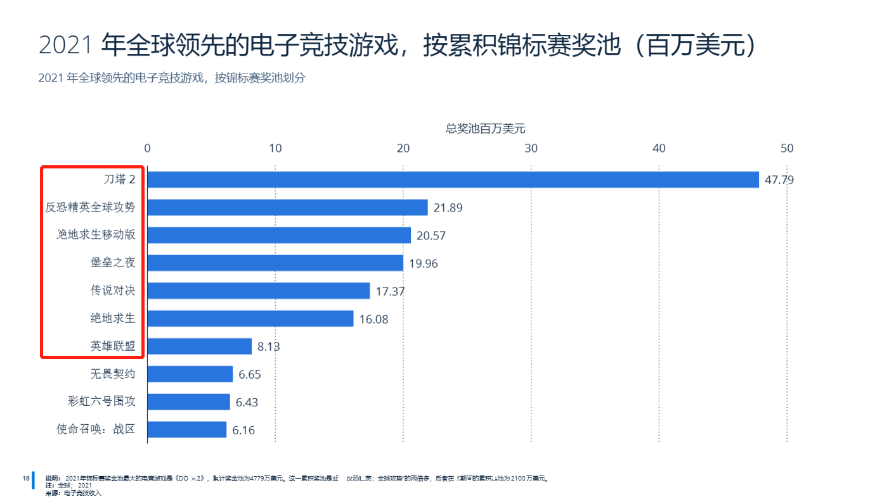
当前电子竞技发展的格局

Slide 7
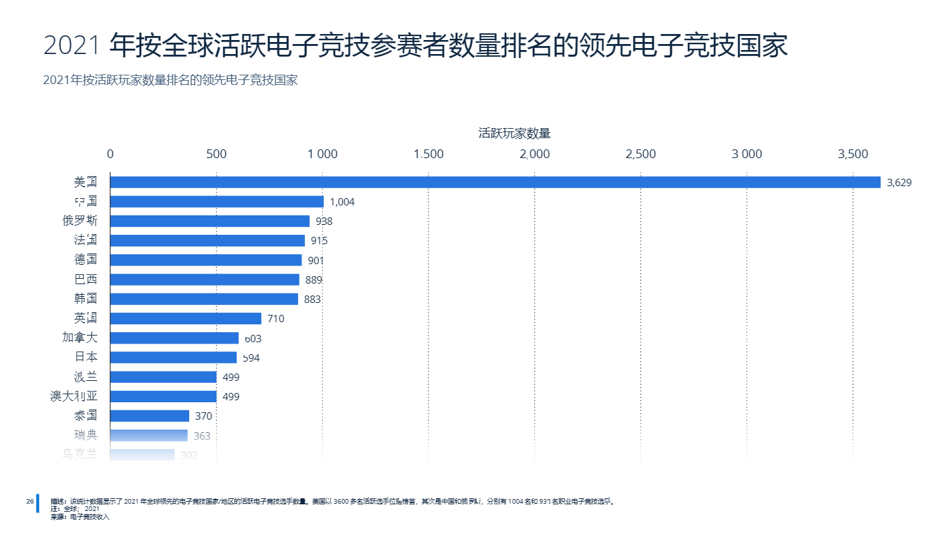
当前电子竞技发展的格局

Slide 8
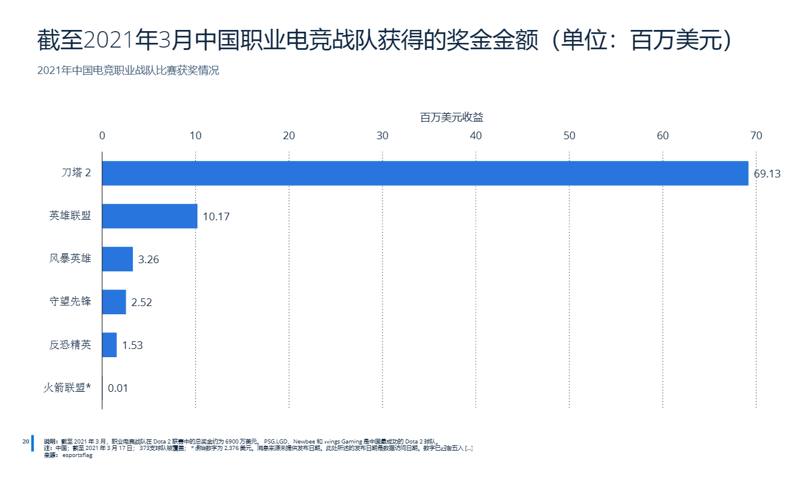
当前电子竞技发展的格局

Slide 9
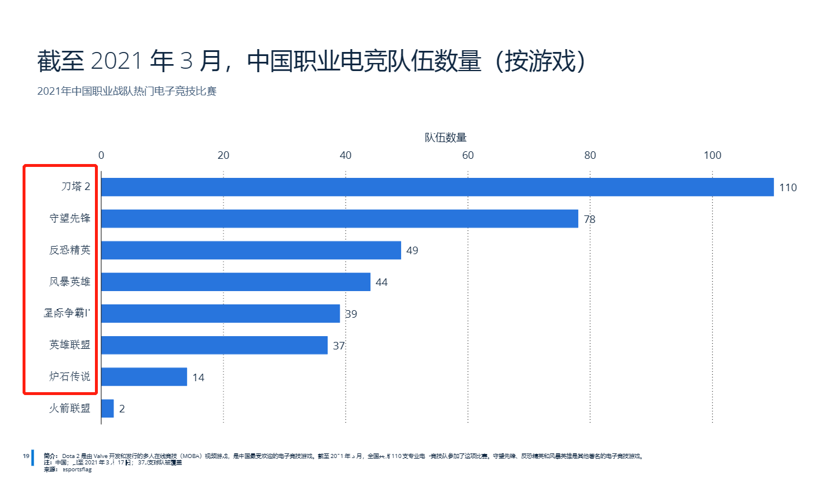
当前电子竞技发展的格局

Slide 10


02
英雄联盟职业联赛
Notes:
引言（1分鐘）
簡要介紹英雄聯盟（League of Legends）這款遊戲，以及LPL（英雄聯盟職業聯賽）作為中國最高級別的英雄聯盟職業賽事的地位。
比賽規則（3分鐘）
介紹比賽模式：5v5對戰，分為上、中、下三路和打野四個位置。
講述遊戲目標：擊敗對方的主堡（Nexus）。
闡述比賽規則：Ban/Pick過程，以及遊戲中的資源爭奪、擊殺英雄、推塔等核心概念。
聯賽結構（4分鐘）
講解賽季劃分：春季賽和夏季賽。
分享常規賽和季後賽的比賽形式：雙循環賽制，以及淘汰賽制。
介紹世界賽：LPL的頂尖隊伍將參加世界賽，與來自全球各地區的頂尖隊伍競爭。
典型隊伍（4分鐘）
簡要介紹幾個LPL的代表性戰隊，例如EDG、RNG、IG、FPX等，包括他們的歷史、成績和風格特點。
重要賽事（3分鐘）
介紹LPL常見的重要賽事，例如春季賽決賽、夏季賽決賽和S賽（世界賽）。
講述這些賽事的重要性和影響力，以及他們在全球英雄聯盟賽事中的地位。
面臨的困境（3分鐘）
談論LPL在選手培養、戰術創新和遊戲風格上所面臨的挑戰。
分析因為商業壓力導致的選手禁賽、違規行為等問題。
提及LPL在國際賽事上的競爭對手，例如LCK（韓國職業

Slide 11

赛事规则
基本规则
英雄联盟（英语：League of Legends，简称LoL）是由拳头游戏开发及发行的一款5v5多人在线战斗技术型（MOBA）游戏。
在英雄联盟里，玩家扮演一个不可见的召唤师，并操控具有独特能力的英雄与电脑AI或真人玩家控制的英雄对战。
游戏主要的胜利目标是要摧毁对方的主要基地—水晶枢纽。

Slide 12





赛事规则
分路介绍
TOP LANE
JUNGLE
MID LANE
BOT LANE
BOT / CARRY
BOT / SUPPORT
Notes:
上路（Top Lane）：连接上半部分地图的两座塔之间。上路较为孤立，通常是一个战士或坦克角色的领地，他们会利用自身的高耐久度和伤害来抵挡敌方的攻击。在游戏早期，上路的英雄通常会在这里单独对线，以期获得更多的经验和金钱。
中路（Mid Lane）：连接两个基地之间的路径。中路非常重要，因为它是游戏中最短的路线，可以快速到达敌方基地。中路通常由法师或刺客英雄占据，因为他们可以轻松地清除小兵并对敌方英雄造成巨大的伤害。
下路（Bot Lane）：连接下半部分地图的两座塔之间。下路是由一名ADC（攻击力远程输出）和一名辅助英雄协作的地方。ADC负责对敌方英雄和防御塔造成伤害，而辅助则负责保护ADC，并提供额外的伤害或辅助能力。
丛林（Jungle）：位于各个分路之间的区域。丛林是由打野英雄占领的，他们会利用丛林中的野怪来获取经验和金钱，同时也会通过袭击敌方英雄来协助各条分路。

Slide 13
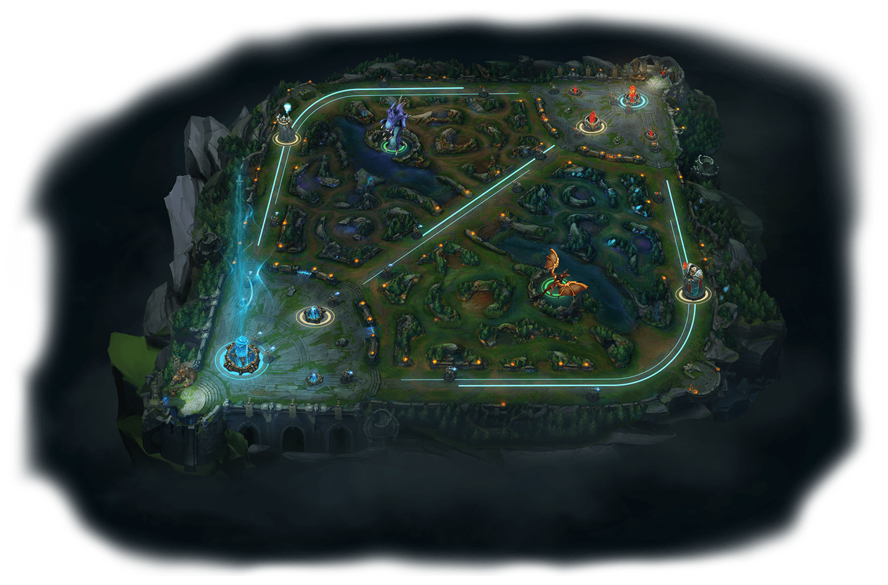
赛事规则
地图介绍
Notes:
召喚師峽谷是一個經典的5v5多人競技地圖，兩支隊伍將在這裡展開激烈的對抗。 1.地图结构： 召唤师峡谷地图呈正方形分布，共分为三条主要战线：上路、中路和下路。地图两侧设有两片广袤的丛林区域，其中栖息着各种中立生物。地图左上角是蓝色阵营的基地，右下角是红色阵营的基地。两个基地之间的河道将地图分为上下两半。
防御建筑与兵线： 每条战线都设有三座防御塔，分别位于靠近基地、中路和靠近敌方的位置。防御塔能对敌方英雄和小兵造成大量伤害，但会随着游戏时间的推移逐渐减弱。此外，每个基地内还有一座水晶塔，通常称为水晶，它的作用是保护基地的核心建筑——主堡。游戏胜利条件是摧毁敌方主堡。
丛林区域与野怪： 召唤师峡谷的丛林区域富含资源，包括蓝色哨兵、红色凶手和其他小型野怪。击杀这些中立生物可以获得经验值、金币和特殊的增益效果。丛林中还有两个关键大型野怪：峡谷先锋和元龙。击杀这些野怪可以为整个队伍带来战略优势。
龙坑与元龙： 地图下半部的河道区域设有一个名为龙坑的特殊地点。这里会定期刷新强大的元龙。击杀元龙可以为队伍获得额外的增益效果。有四种元龙：火焰、海洋、山脉和云顶。击败四种元龙后，还可召唤更强大的远古龙。 5.峡谷先锋： 峡谷先锋是另一个关键大型野怪，出现在地图上半部的河道区域。击败峡谷先锋后，它会为击杀它的队伍提供临时的攻击加成，并且帮助推进战线。峡谷先锋还会攻击敌方的防御塔，对其造成大量伤害，从而为你的队伍创造更有利的推进条件。 6.眼位与视野： 在召唤师峡谷地图上，视野控制至关重要。玩家可以使用饰品或购买潜行眼和控制眼来获取更多信息，以便在地图上更好地判断敌人的位置和行动。此外，地图上还有两个草丛区域，位于上下河道的中部，通常称为“水草”。这些草丛为玩家提供了隐藏和设伏的机会。
战术与策略： 在召唤师峡谷地图上，团队协作、英雄选择、战术执行和资源控制等因素对游戏胜利至关重要。玩家需要不断适应局势变化，制定相应的战术策略。例如，通过充分利用丛林资源、抓住击杀元龙和峡谷先锋的时机，控制地图上的关键区域，从而逐步获得优势。

Slide 14












联赛结构
赛区介绍
中国赛区
（LPL）
韩国赛区
（LCK）
欧洲赛区
（LEC）
北美赛区
(LCS)
东南亚赛区（PCS）
越南赛区
（VCS）
日本赛区
(LJL)
土耳其赛区（TCL）
巴西赛区(CBLOL)
北拉丁美洲赛区（LLN）
南拉丁美洲赛区（CLS）
独联体赛区
(LCL)
Notes:
2022年，英雄联盟共划分了十二个赛区，它们分别是中国赛区（LPL）、韩国赛区（LCK）、欧洲赛区（LEC）、北美赛区(LCS)、独联体赛区(LCL)、日本赛区(LJL)、东南亚赛区（PCS）、土耳其赛区（TCL）、越南赛区（VCS）、巴西赛区(CBLOL)、ㄏ和南拉丁美洲赛区（CLS）

Slide 15
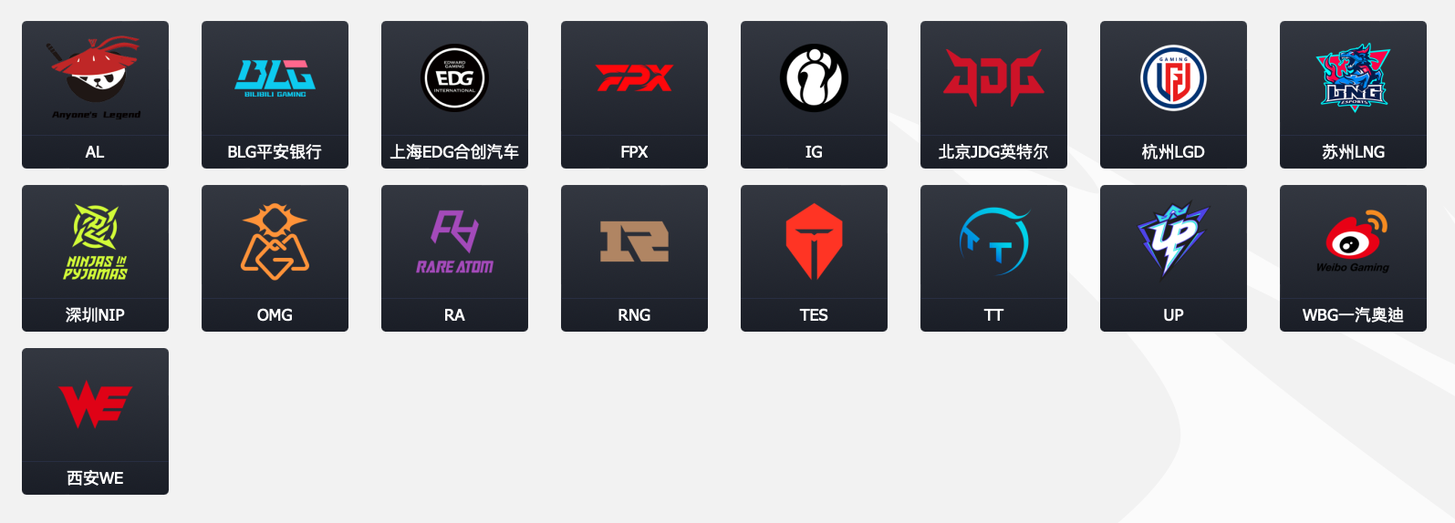
职业战队
LPL英雄联盟职业联赛战队

Slide 16
重要赛事
时程安排
五月
十月至十一月
春季赛
季中冠军赛
夏季赛
全球总决赛
一月至四月
六月至八月

Slide 17
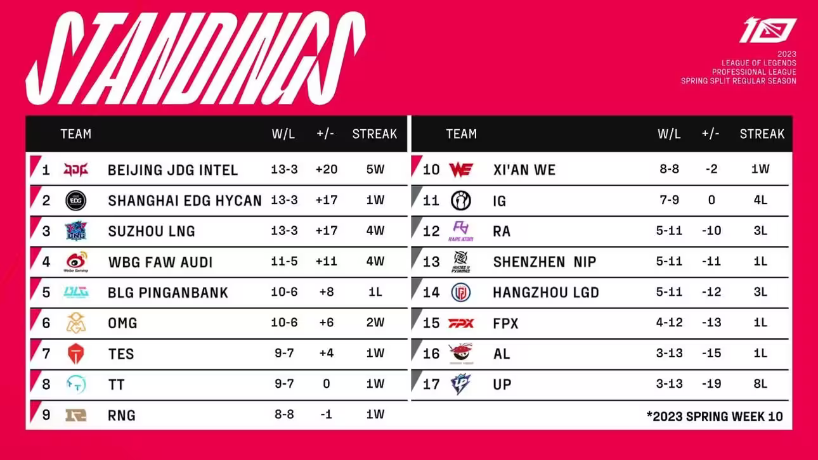
重要赛事 — 春季赛
2023 LPL春季赛常规赛
Notes:
此阶段由17个队伍组成，17只队伍不分组进行组内单循环。每个队伍在每个赛季将进行16场比赛，以联盟形式与其所在地区的对手进行比赛。每个队伍在每个赛季将与每个对手进行一次比赛。比赛排名将由积分决定。

Slide 18
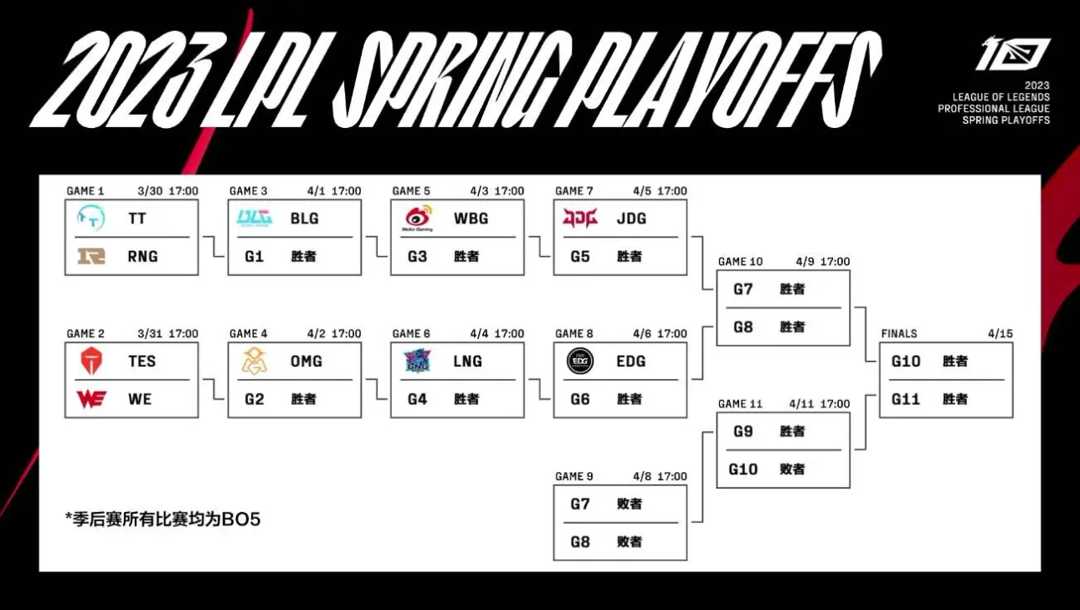
重要赛事 — 春季赛
2023 LPL春季赛季后赛
Notes:
LPL季后赛一直采取的单败淘汰制，分两个半区进行BO5竞赛。
上下两个半区分别以常规赛第一、二名作为头部，上半区分别是第1、4、5、8名。下半区则是2、3、6、7。

Slide 19
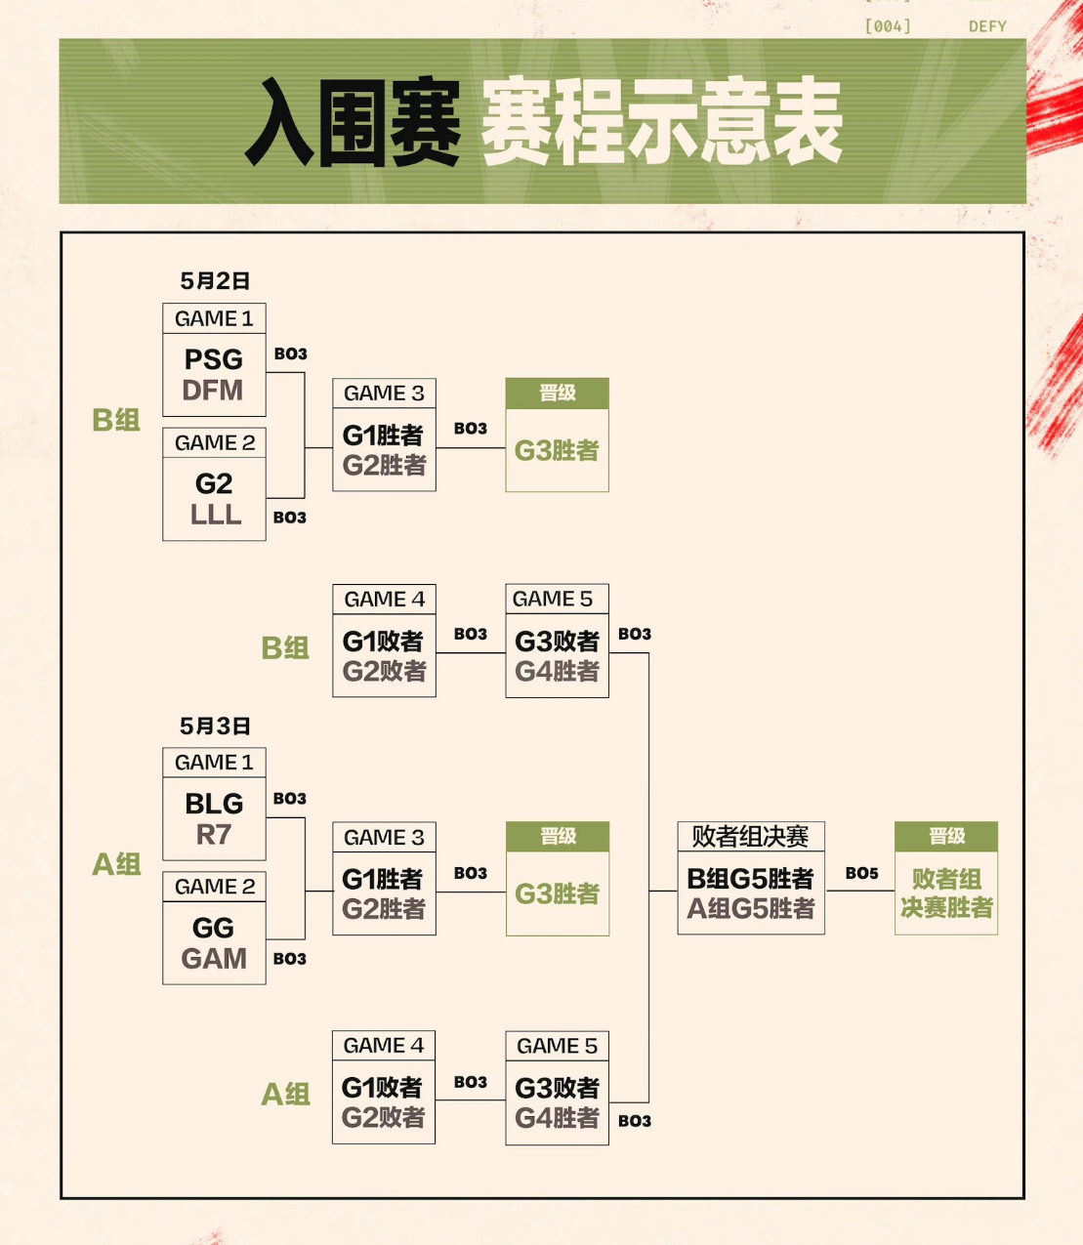
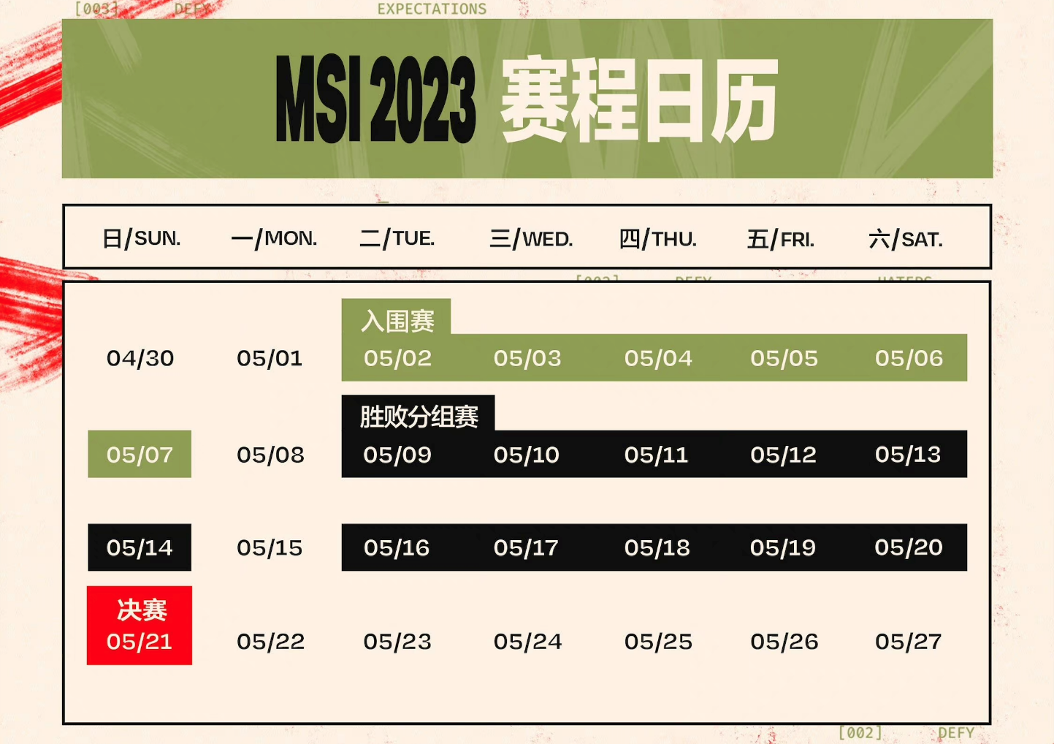

重要赛事 — 季中冠军赛
2023 季中冠军赛入围赛 — 胜败分组赛 — 决赛
Notes:
2023季中冠军赛入围赛将于北京时间5月2日20:00正式开赛，首先由PCS赛区的PSG和LJL赛区的DFM打响第一战；代表LPL赛区出征的@BLG电子竞技俱乐部 会在5月3日20:00亮相对阵LLA赛区的R7。入围赛阶段为BO3双败淘汰分组赛，最终角逐出三个晋级名额，全新赛制，准备迎接挑战吧！
破障陈规，颠覆想象！来自各赛区的13支顶级战队将在伦敦展开2023季中冠军赛的激烈角逐，敬请关注！入围赛阶段：5月2日-5月7日，胜败分组赛：5月9日-5月21日，冠亚军决赛：5月21日
1、入围赛
参赛队伍：一共8支，分别是LPL、LEC、LCS的二号种子战队和LLA、CBLOL、PCS、VCS和LJL的一号种子队伍。
比赛时间：5月2日-5月7日
赛制规则：BO3双败淘汰分组赛。8支队伍分成两组，两组胜者和败者组最终胜者袖手晋级下一阶段比赛，与5支已经入围的队伍汇合胜败分组赛。
2、胜败分组赛
参赛队伍：一共8支，除入围赛晋级的3支队伍外、还要LEC、LCS和LPL的一号种子队伍，LCK的一号种子和二号种子队伍。（注：由于去年LCK赛区夺得S赛总决赛冠军，所以LCK二号种子直接晋级分组赛阶段）
比赛时间：5月9日-5月21日，21日为MSI决赛。
赛制规则：BO5双败淘汰分组赛。8支队伍分成4组进行比赛，最终决出冠军峡谷奖杯的归属。

Slide 20
重要赛事 — 夏季赛
全球总决赛积分
排名 | 春季赛 | 夏季赛
第一名 | 90 | 200（自动晋级）
第二名 | 70 | 110
第三名 | 50 | 80
第四名 | 30 | 60
第五名 | 20 | 40
第六名 | 20 | 40
第七名 | 10 | 10
第八名 | 10 | 10
Notes:
此阶段由17个队伍组成，17只队伍不分组进行组内单循环。每个队伍在每个赛季将进行16场比赛，以联盟形式与其所在地区的对手进行比赛。每个队伍在每个赛季将与每个对手进行一次比赛。比赛排名将由积分决定。

Slide 21
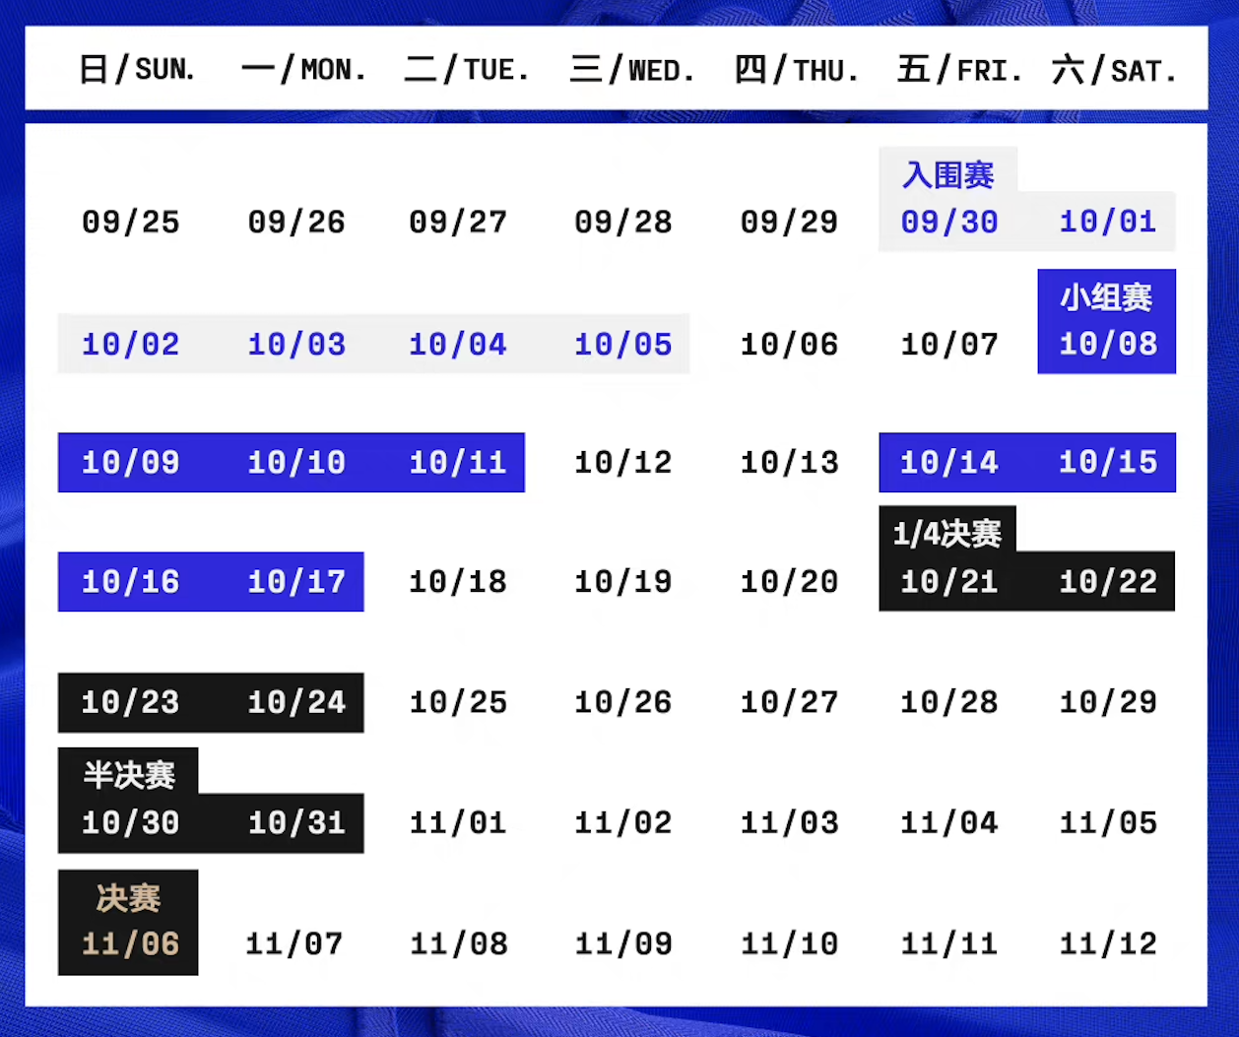

重要赛事 — ﻿全球总决赛
2022 全球总决赛入围赛
Notes:
24支隊伍，將展開三個階段的角逐，分別是入圍賽、小組賽、淘汰賽，12支隊伍將參與入圍賽來爭奪小組賽資格
12支隊伍將通過抽籤的方式分為兩組，每組6隊，每隊都要和同組的其他隊伍進行一場單場決勝賽，
每組中的第一名可以直接晉級小組賽，而兩組中的第三名與第四名將會進行一場五局三勝的比賽，爭奪最後兩個出線席位

Slide 22
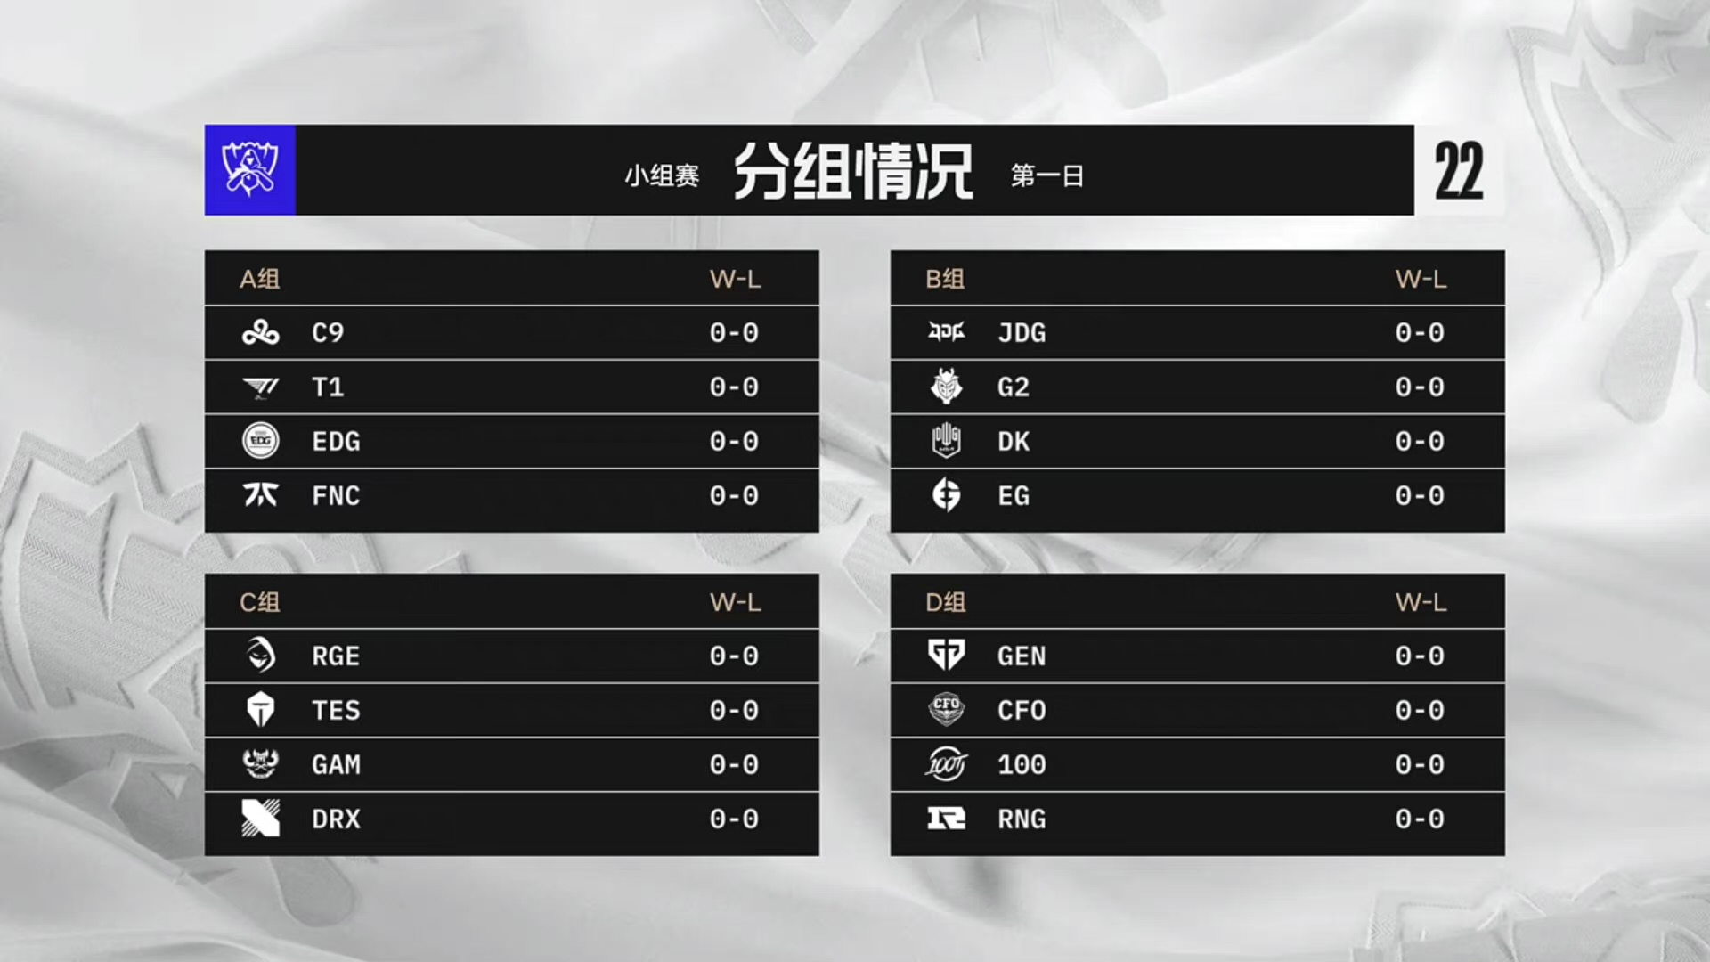
重要赛事 — ﻿全球总决赛
2022 全球总决赛小组赛
Notes:
24支隊伍，將展開三個階段的角逐，

Slide 23
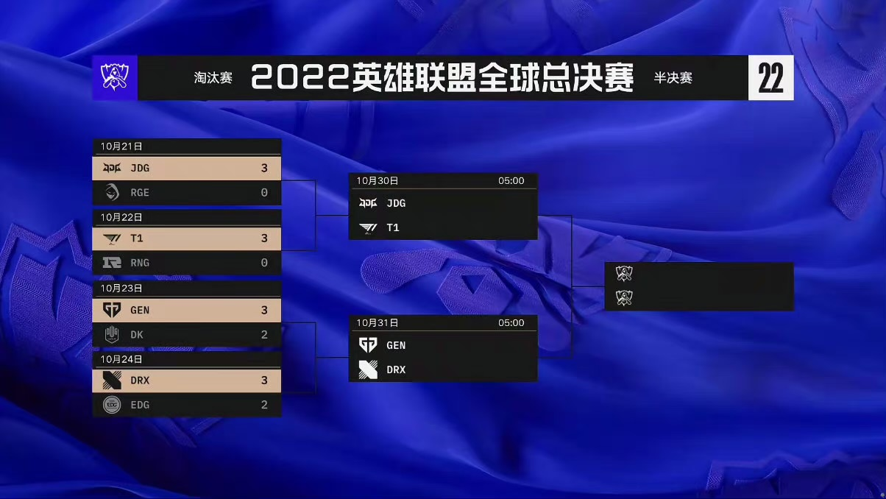
重要赛事 — ﻿全球总决赛
2022 全球总决赛淘汰赛
Notes:
24支隊伍，將展開三個階段的角逐，

Slide 24
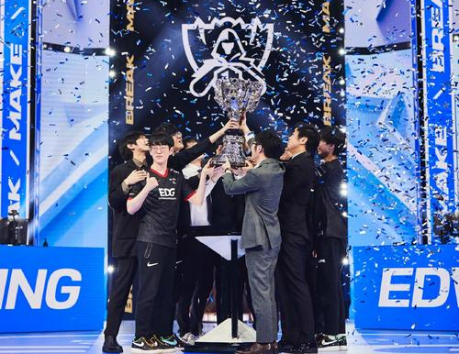
代表性战队
EDG战队
Notes:
典型隊伍（4分鐘）
簡要介紹幾個LPL的代表性戰隊，例如EDG、RNG、IG、FPX等，包括他們的歷史、成績和風格特點。
EDward Gaming (EDG)：EDG成立于2013年，很快成为了LPL的强队。他们赢得了2015年MSI冠军，并在2014年至2021年间多次获得LPL赛季冠军

Slide 25
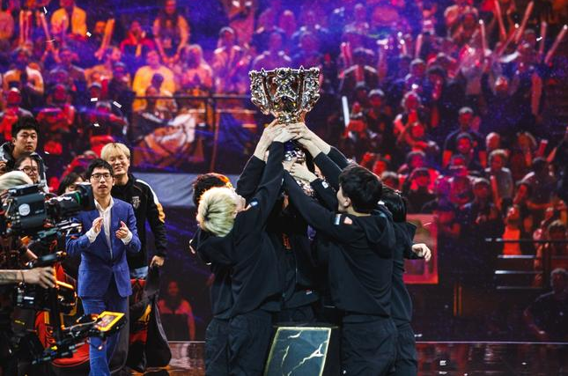
代表性战队
FPX战队
Notes:
典型隊伍（4分鐘）
簡要介紹幾個LPL的代表性戰隊，例如EDG、RNG、IG、FPX等，包括他們的歷史、成績和風格特點。
FunPlus Phoenix (FPX)：成立于2017年，FPX在2019年赢得了英雄联盟全球总决赛（S9）冠军，成为了继IG之后的第二支获得世界冠军的中国战队。

Slide 26
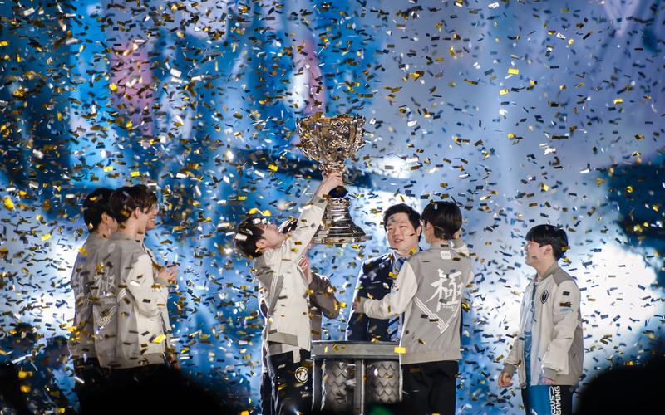
代表性战队
IG战队
Notes:
典型隊伍（4分鐘）
簡要介紹幾個LPL的代表性戰隊，例如EDG、RNG、IG、FPX等，包括他們的歷史、成績和風格特點。
Invictus Gaming (IG)：成立于2011年，是LPL的创始成员之一。IG在2018年赢得了英雄联盟全球总决赛（S8），成为了中国大陆第一个世界冠军战队。

Slide 27
收入来源
LPL官方收益
赞助商
媒体版权
LPL会与各大品牌达成赞助协议，
赞助商将在赛事期间进行品牌曝光。
各大直播平台和电视台需要购买相关版权才能对赛事进行直播或转播。
门票收入
销售周边产品
至线下观赛的观众需要购买门票
通过销售联赛相关的周边商品（如战队服装、饰品等）获得收益。
Notes:
赞助商：LPL会与各大品牌达成赞助协议，赞助商将在赛事期间进行品牌曝光，赞助费用将成为LPL官方的重要收入来源之一。
媒体版权：LPL赛事的直播权和转播权是官方的主要收入来源之一，各大直播平台和电视台需要购买相关版权才能对赛事进行直播或转播。
门票收入：现场观赛的观众需要购买门票，这也是LPL官方的收入来源之一。
销售周边产品：LPL官方还会通过销售联赛相关的周边商品（如战队服装、饰品等）获得收益。
由弗若斯特沙利文报告公布的数据显示，2020年通过LPL联赛产生的年度收益竟然高达约18亿美元

Slide 28
收入来源
俱乐部部收益
转会费
俱乐部在选手转会时，
会收到其他战队支付的转会费。
赞助商
LPL会与各大品牌达成赞助协议，
赞助商将在赛事期间进行品牌曝光。
直播和广告收入
职业选手在进行直播时，可以获得直播平台的分成收入、礼物收入以及与广告商合作的广告收入。
奖金
销售周边产品
电竞俱乐部参加比赛获得优异成绩
所获得的奖励
具乐部可以通过销售自己的周边产品（如具乐部服装、饰品等）获得收益。
Notes:
具乐部（电竞俱乐部，即战队）的收入来源则包括：
赞助商：战队也可以与企业达成赞助协议，企业将为战队提供经费支持，以换取品牌曝光等商业利益。
奖金：电竞俱乐部参加比赛，获得的奖金也是收入来源之一。
转会费：战队在选手转会时，可能会收到其他战队支付的转会费。
销售周边产品：战队可以通过销售自己的周边产品（如战队服装、饰品等）获得收益。
直播和广告收入：战队成员在进行直播时，可能会获得直播平台的分成收入、礼物收入以及与广告商合作的广告收入。

Slide 29
面临问题
竞技水平差距：在各个战队之间，实力差距可能会导致比赛结果过于明显，减弱观众的观赛兴趣。
长时间的训练和比赛：职业选手需要投入大量的时间进行训练和比赛，这可能导致他们出现健康问题，如职业病或心理压力。
薪资和奖金差距：顶级战队和选手往往能获得丰厚的报酬，而低级战队和选手则可能面临经济压力。
职业生涯短暂：电竞选手的职业生涯相对较短，这可能导致选手们面临退役后的职业规划问题。
赌博和作弊问题：电竞赛事可能会受到赌博和作弊行为的影响，损害比赛的公平性和观赏价值。
竞争对手：在国际赛事上，LPL的主要竞争对手一直以来都是LCK（韩国职业联赛）,面对以稳健的游戏风格、强大的团队协作和高效的资源分配著称的LCK， LPL需要不断调整和提高，以在激烈的国际竞争中脱颖而出。
Notes:
談論LPL在選手培養、戰術創新和遊戲風格上所面臨的挑戰。
分析因為商業壓力導致的選手禁賽、違規行為等問題。
提及LPL在國際賽事上的競爭對手，例如LCK（韓國職業

Slide 30

03
王者荣耀系列赛事

Slide 31
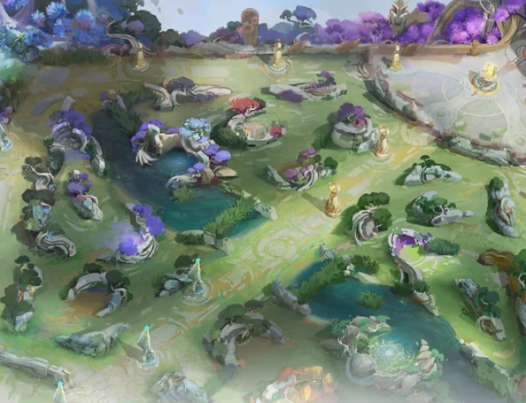
赛事规则
KPL王者荣耀职业联赛具体规则
参赛资格：具备完整的主、替两队阵容；所有队员年满18岁；每个战队的职业选手人数不少于5名，最多不超过7名；
比赛规则：游戏模式5v5模式，每局时长15min，积分按照主客场胜负情况，赢得比赛得1分，输比赛0分。战绩积分较高的参赛队伍将自动晋升更高的联赛组别。
2021年赛制改革，新增季前赛和全新赛制的常规赛。在新赛制下，所有队伍在进入常规赛之前便会按照季前赛成绩划分入S、A、B三档进入常规阶段。

Slide 32
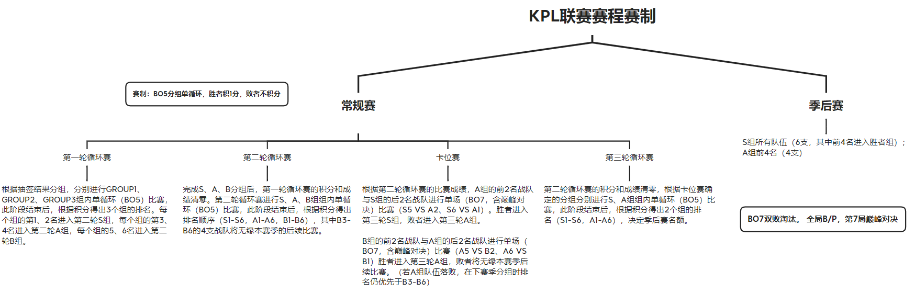
赛程赛制
KPL王者荣耀职业联赛具体赛程规则
全局BP：(A)己方使用过的英雄，不会出现在剩余比赛的己方阵容中，也不会出现在剩余比赛的对方禁用池中，即：每个英雄每一方只能使用一次。
(B)英雄的使用次数只对应使用队伍，不对应使用选手。
自选模式（巅峰对决）：没有禁用环节，双方将在游戏程序规定的时间内分别选取5个不同的英雄，且选择过程双方互不可见，直到游戏进入加载画面双方才可得知对方阵容。
自选模式通常被安排在一场比赛的最后一局，该局游戏会解禁在全局BP中使用过的英雄。

Slide 33
王者荣耀系列赛事时程安排
五月
九月至十月
KPL春季赛
女子公开赛
KPL夏季赛
王者挑战杯比赛
王者世界冠军杯
二月至四月
六月至八月
十一月至十二月

Slide 34
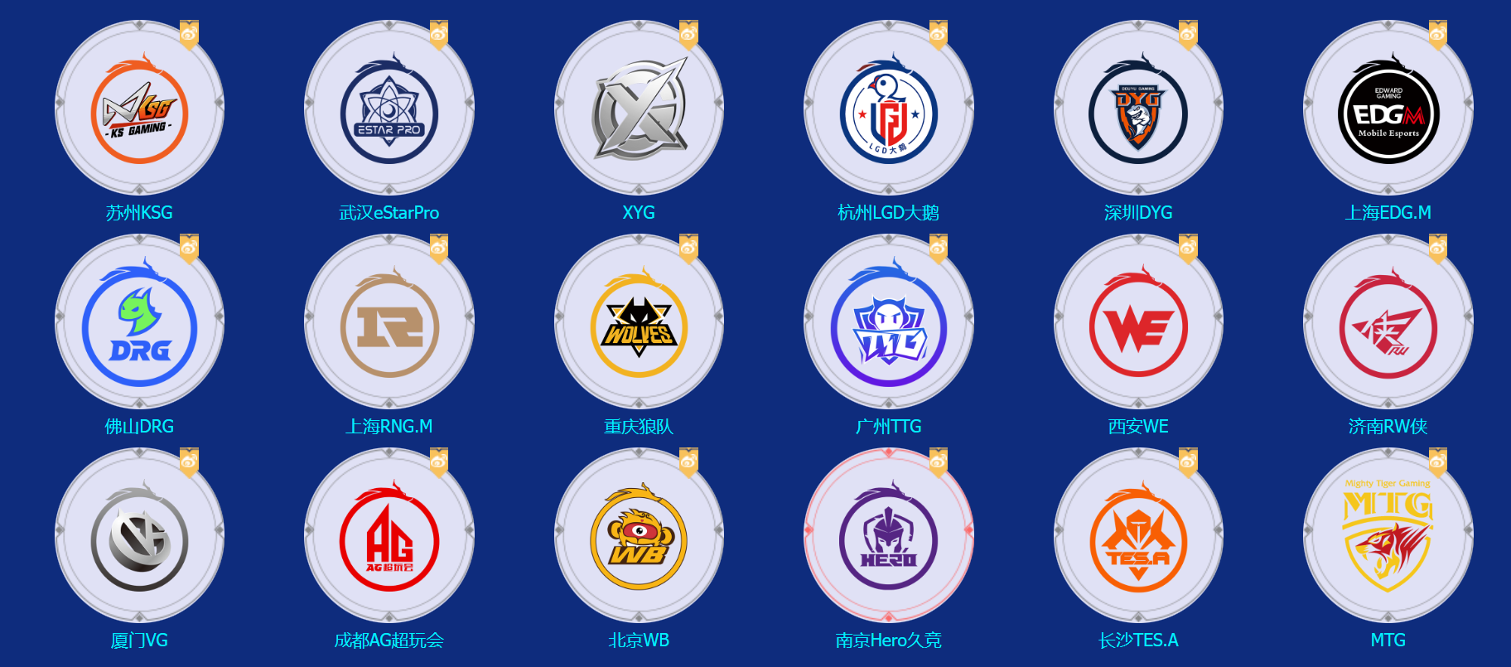
职业战队
KPL王者荣耀职业联赛战队

Slide 35
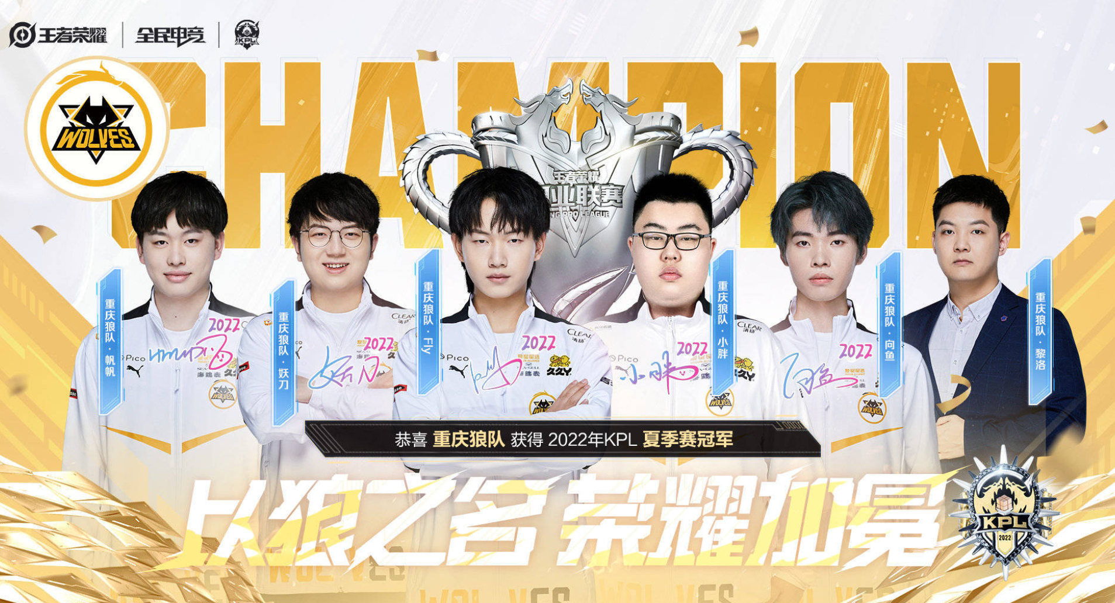
代表性战队
重庆狼队战队
Notes:
重庆狼队隶属于复星体育，复星体育是复星国际四大业务板块（健康、快乐、富足、智造）之一“快乐”板块的重要组成部分。重庆狼队作为王者荣耀联赛顶级战队，是KPL史上首支超级大满贯队伍，也是KPL首支获得王者荣耀星元皮肤的战队。曾获荣誉有：2017KPL春季赛冠军、2017王者荣耀冠军杯冠军、2017KPL秋季赛冠军、2018王者荣耀冠军杯国际邀请赛冠军、2019王者荣耀冬季冠军杯冠军、2021王者荣耀世界冠军杯冠军、2022KPL夏季赛冠军。?今后，重庆狼队也将继续带着“生而无畏，战至终章”的精神，努力再创辉煌！

Slide 36
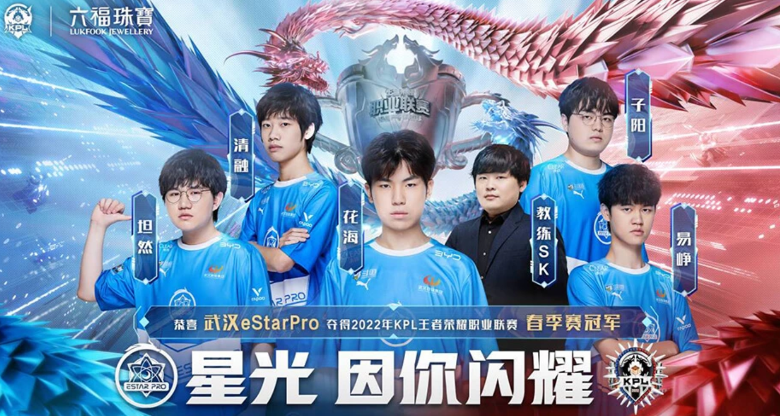
代表性战队
武汉eStarPro战队
Notes:
武汉eStarPro，KPL八冠战队，同时也是KPL首个主场队伍。曾于2016年获得王者荣耀夏季赛冠军；于2019年获得KPL春季赛冠军、王者荣耀世界冠军杯冠军；于2021年获得KPL秋季赛冠军、王者荣耀挑战者杯冠军；于2022年获得KPL春季赛冠军、王者荣耀挑战者杯冠军、王者荣耀世界冠军杯KIC冠军。永恒荣耀、不灭星辰，武汉eStarPro拥有深厚的强队底蕴，新的传奇，正在等待他们书写。

Slide 37
收入来源
KPL官方收益
赞助商
媒体版权
KPL会与各大品牌达成赞助协议，
赞助商将在赛事期间进行品牌曝光。
各大直播平台和电视台需要购买相关版权才能对赛事进行直播或转播。
门票收入
销售周边产品
至线下观赛的观众需要购买门票
通过销售联赛相关的周边商品（如战队服装、饰品等）获得收益。

Slide 38
KPL赛事发展遇到的问题
1.职业化赛事的发展：对标LOL游戏已经构建全球多个国家的职业联赛，王者荣耀的职业联赛局限于中国与部分东南亚国家；
2.商业化布局：整体的招商引资的问题。影响品牌合作规模，选手的工资，大型赛事的奖金池等；
3.个性化IP打造：打造城市文化的——形成高度用户粘性。目前战队名名称虽然已经有城市的前缀
4.职业玩家呈现南强北弱的趋势：想办法扩大对北方预备选手的培养和挖掘，利用好全国各地的场馆和人群优势，适当做政策倾斜，支持北方电竞的发展。
5.选手管理问题：KPL里面不乏很多选手只打了一个赛季两个赛季以后就销声匿迹，这里面有俱乐部的成绩考量，也有联盟推广新人的考量，联盟造星之势。如何打造完成的选手体系，从进入KPL到职业生涯末期考核与规划，应该是KPL需要继续努力透明化，继续努力高效开展的一件事情。
6.如何走出去（国际化）：如何输出中国的元素和中国特色

